Slide 1
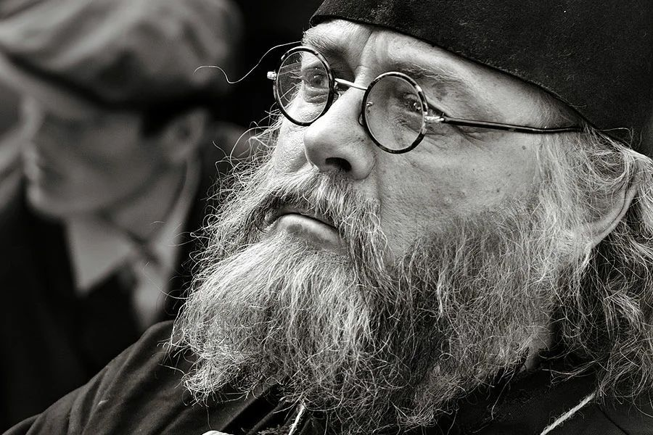
СВЯТИТЕЛЬ ЛУКА (1877–1961)
© С.В. Перевезенцев, Т.В. Перевезенцева, 2024 г.

Slide 2
В чем состоял духовный подвиг святителя Луки?
Почему святитель Лука называл себя
«скальпелем в Божьих руках»?

Slide 3
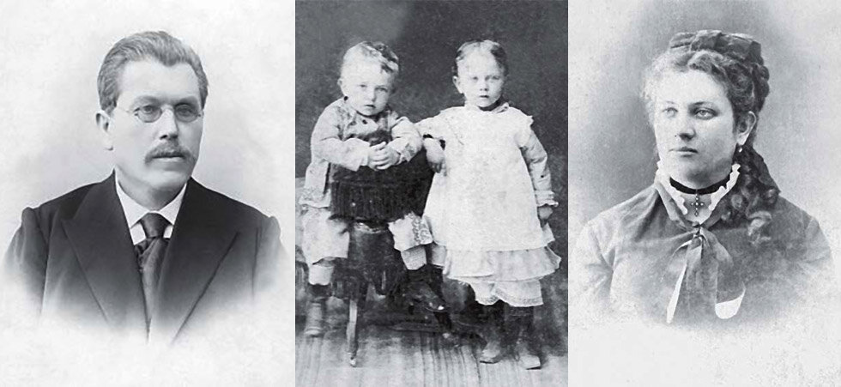
СЕМЬЯ ВОЙНО-ЯСЕНЕЦКИХ
Валентин с сестрой Ольгой (в центре)

Slide 4
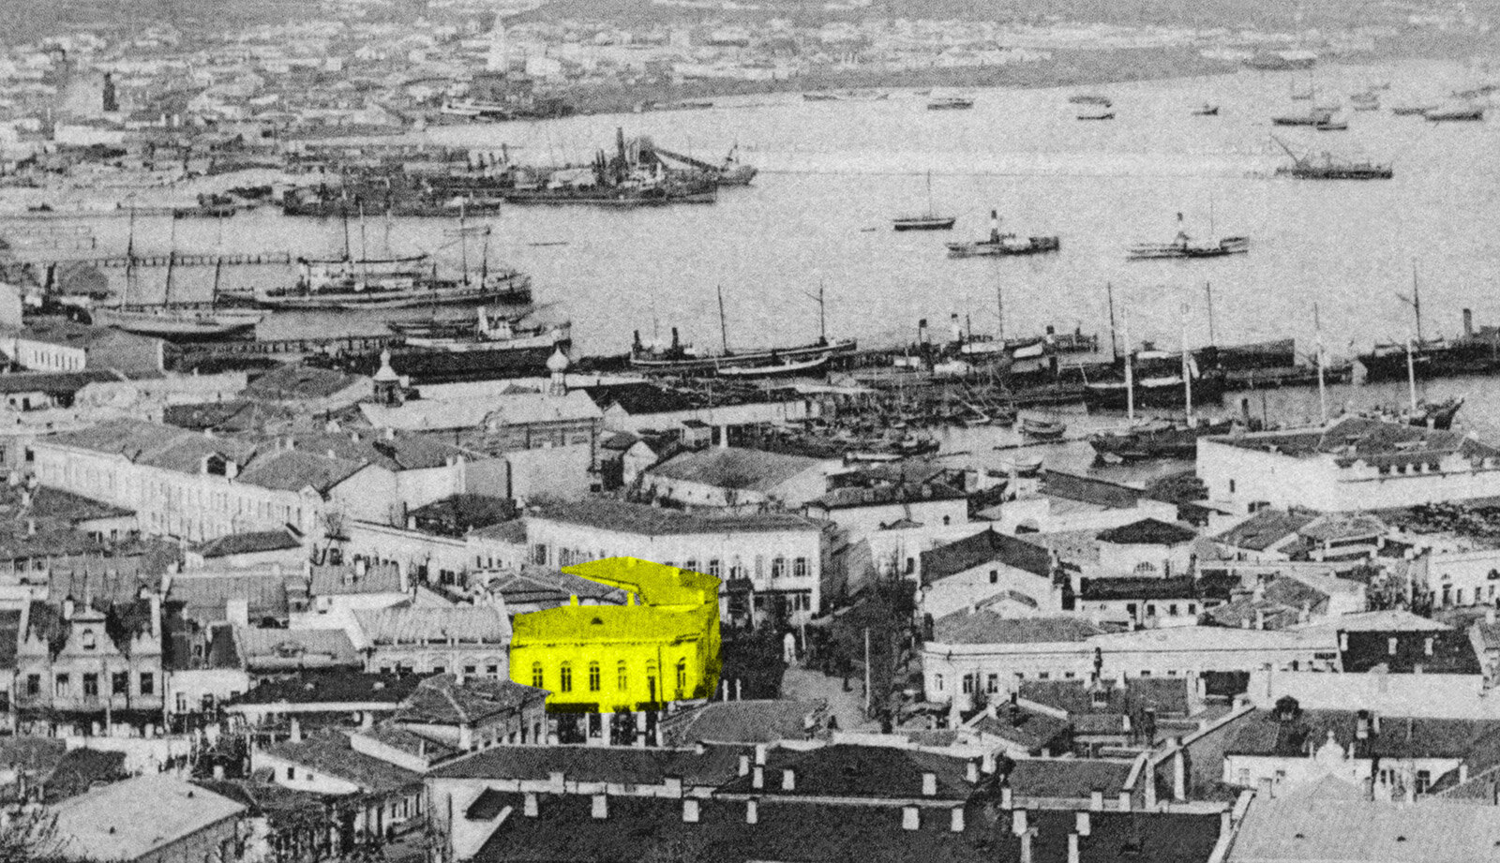
КЕРЧЬ В КОНЦЕ XIX – НАЧАЛЕ XX В.
Выделен дом, в котором жила семья Войно-Ясенецких

Slide 5
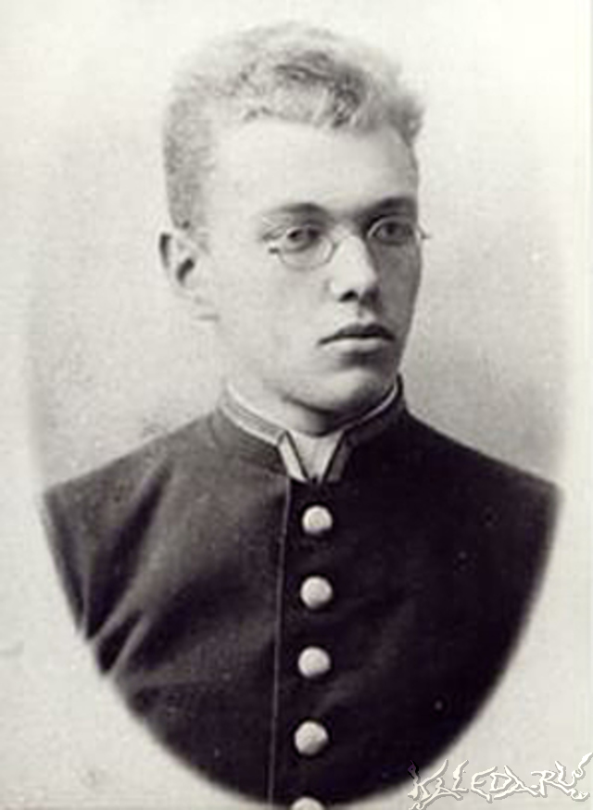
ГИМНАЗИСТ
ВАЛЕНТИН
ВОЙНО-ЯСЕНЕЦКИЙ

Slide 6
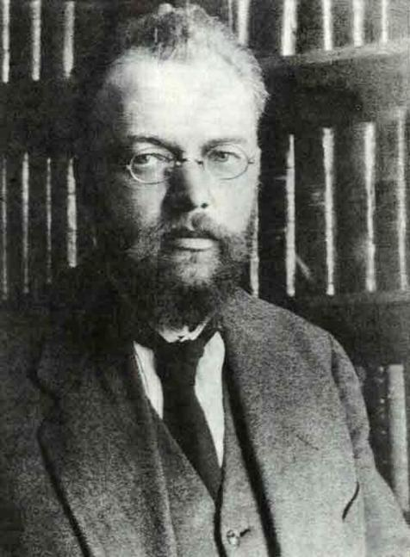
СТУДЕНТ КИЕВСКОГО УНИВЕРСИТЕТА

Slide 7
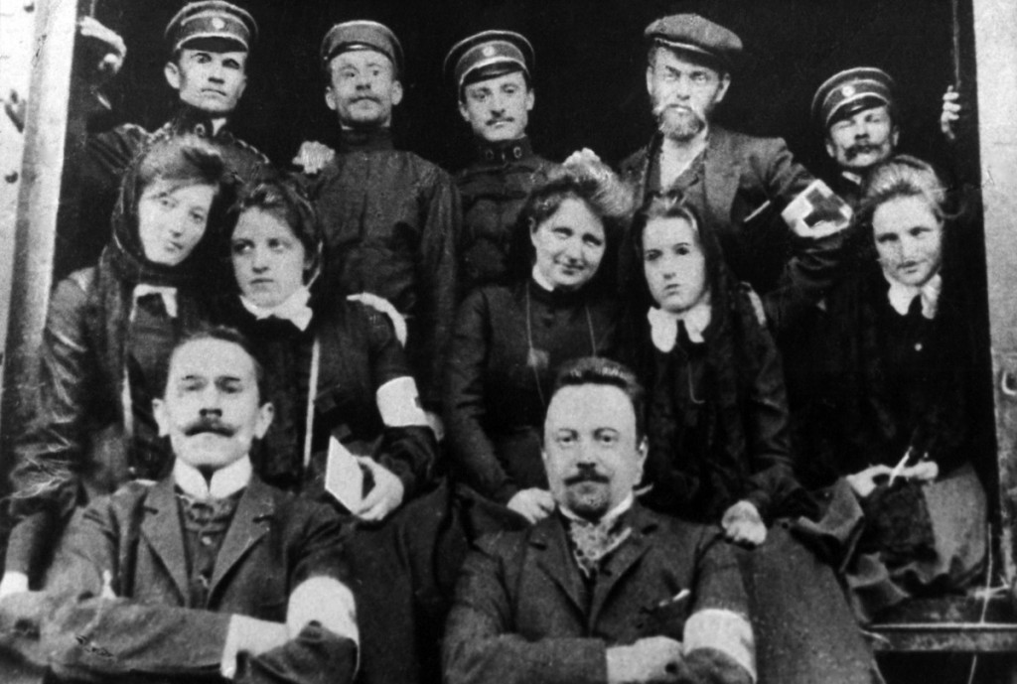
В. Ф. Войно-Ясенецкий в верхнем ряду (второй справа)
1904 г. РУССКО-ЯПОНСКАЯ ВОЙНА.
ПЕРЕД ОТПРАВКОЙ В ВОЕННЫЙ ГОСПИТАЛЬ

Slide 8
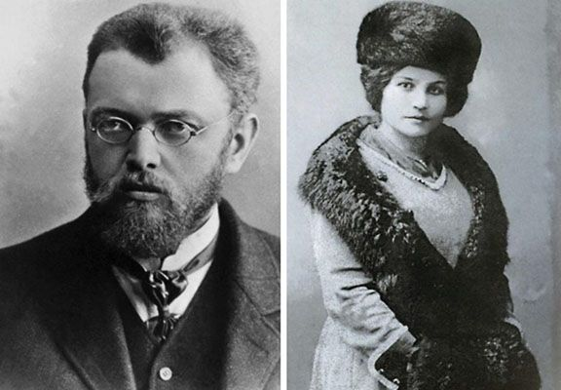
В. Ф. ВОЙНО-ЯСЕНЕЦКИЙ С ЖЕНОЙ, АННОЙ ЛАНСКОЙ

Slide 9
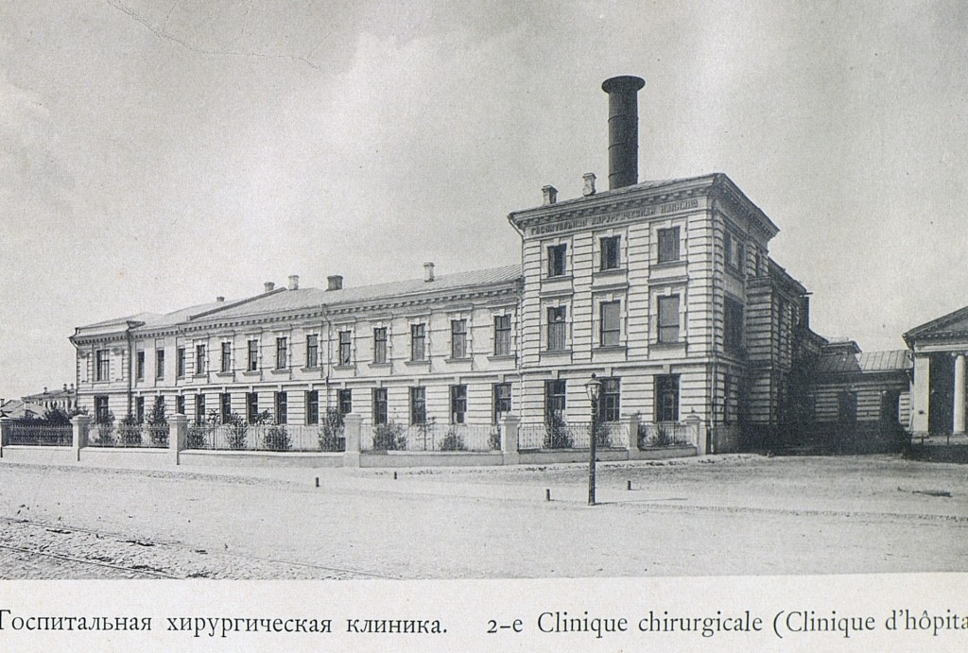
ГОСПИТАЛЬНАЯ ХИРУРГИЧЕСКАЯ КЛИНИКА
МОСКОВСКОГО УНИВЕРСИТЕТА

Slide 10
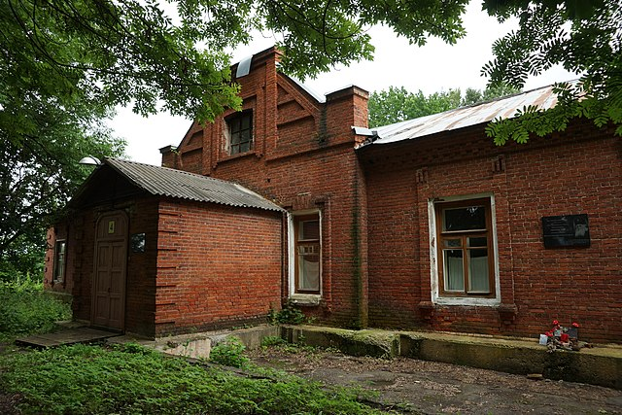
ПЕРЕЯСЛАВСКАЯ ЗЕМСКАЯ БОЛЬНИЦА

Slide 11
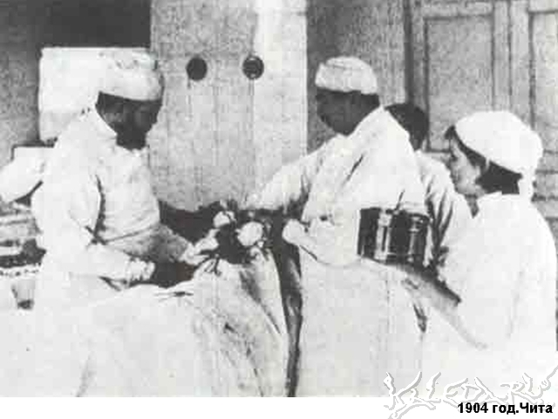
В. Ф. ВОЙНО-ЯСЕНЕЦКИЙ НА ОПЕРАЦИИ
В ЗЕМСКОЙ БОЛЬНИЦЕ

Slide 12
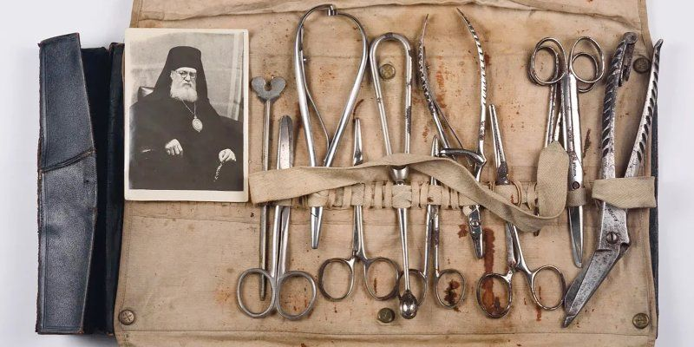
ХИРУРГИЧЕСКИЕ ИНСТРУМЕНТЫ СВЯТИТЕЛЯ ЛУКИ

Slide 13
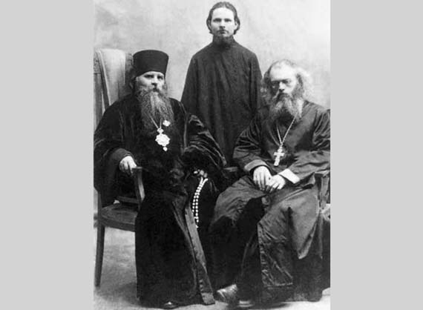
ИННОКЕНТИЙ, ЕПИСКОП
ТАШКЕНТСКИЙ,
И священник ВАЛЕНТИН (СПРАВА)

Slide 14
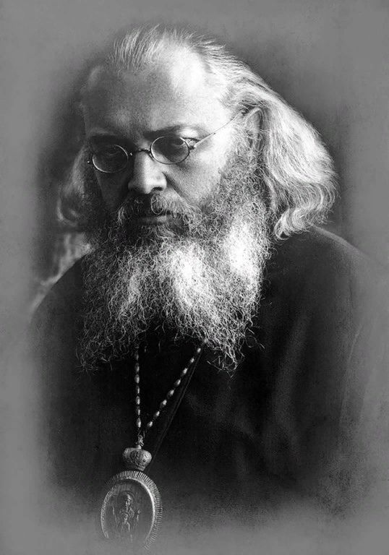
Епископ ЛУКА
1923 г.

Slide 15
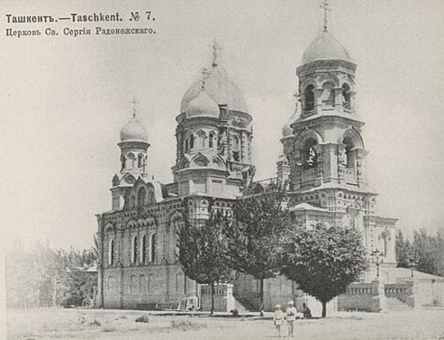
ТАШКЕНТСКИЙ ХРАМ СВЯТИТЕЛЯ ЛУКИ

Slide 16
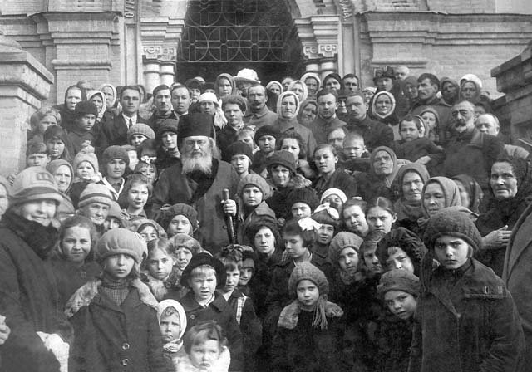
ЕПИСКОП ЛУКА В ОКРУЖЕНИИ ПАСТВЫ. 1920-е гг.

Slide 17
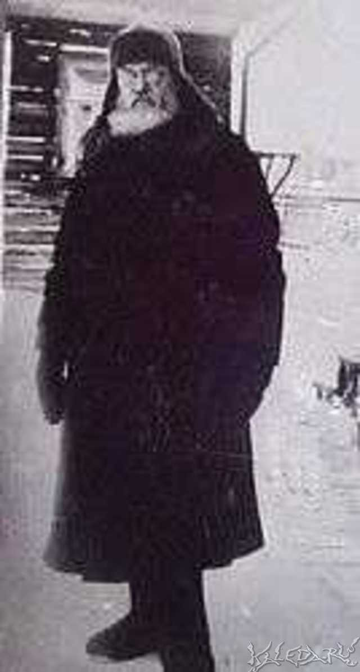
В ССЫЛКЕ В ЕНИСЕЙСКЕ
1925 г.

Slide 18
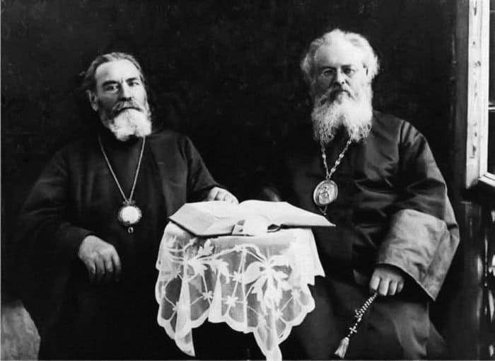
МИТРОПОЛИТ АРСЕНИЙ (СТАДНИЦКИЙ) И ЕПИСКОП ЛУКА
(ВОЙНО-ЯСЕНЕЦКИЙ)
ТАШКЕНТ, 1928 г.

Slide 19
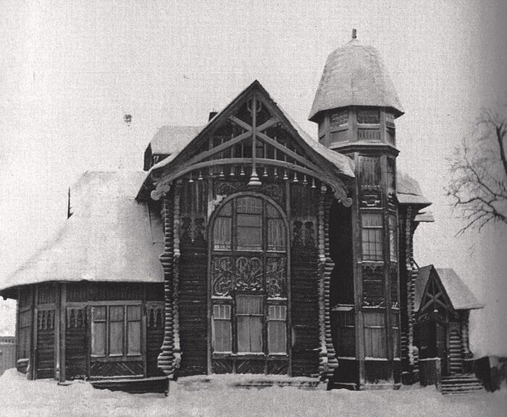
ССЫЛКА В АРХАНГЕЛЬСК
АМБУЛАТОРИЯ
ВТОРОЙ ПОЛИКЛИНИКИ, ГДЕ ПРИНИМАЛ БОЛЬНЫХ ЕПИСКОП ЛУКА

Slide 20
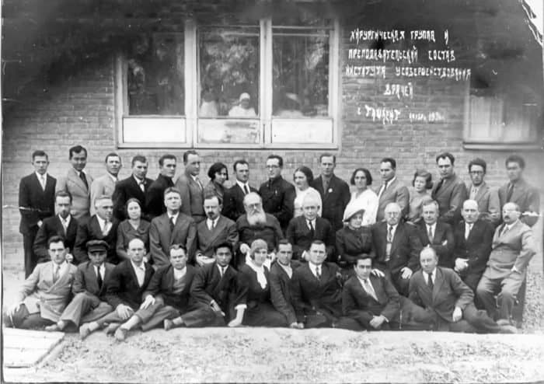
ПРЕПОДАВАТЕЛИ ИНСТИТУТА УСОВЕРШЕНСТВОВАНИЯ ВРАЧЕЙ
ЕПИСКОП ЛУКА (В ЦЕНТРЕ)
ТАШКЕНТ, 1936 г.

Slide 21
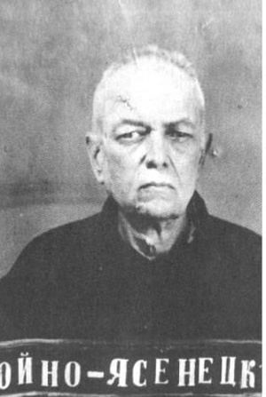
ОСУЖДЕННЫЙ
В. Ф. ВОЙНО-ЯСЕНЕЦКИЙ
(епископ лука).
БОЛЬШАЯ МУРТА, КРАСНОЯРСКИЙ КРАЙ
1939 г.

Slide 22
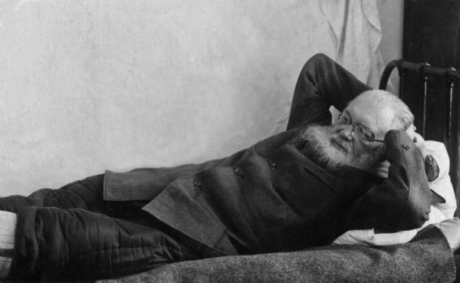
ОСУЖДЕННЫЙ В. Ф. ВОЙНО-ЯСЕНЕЦКИЙ.
БОЛЬШАЯ МУРТА, КРАСНОЯРСКИЙ КРАЙ. 1940 г.

Slide 23
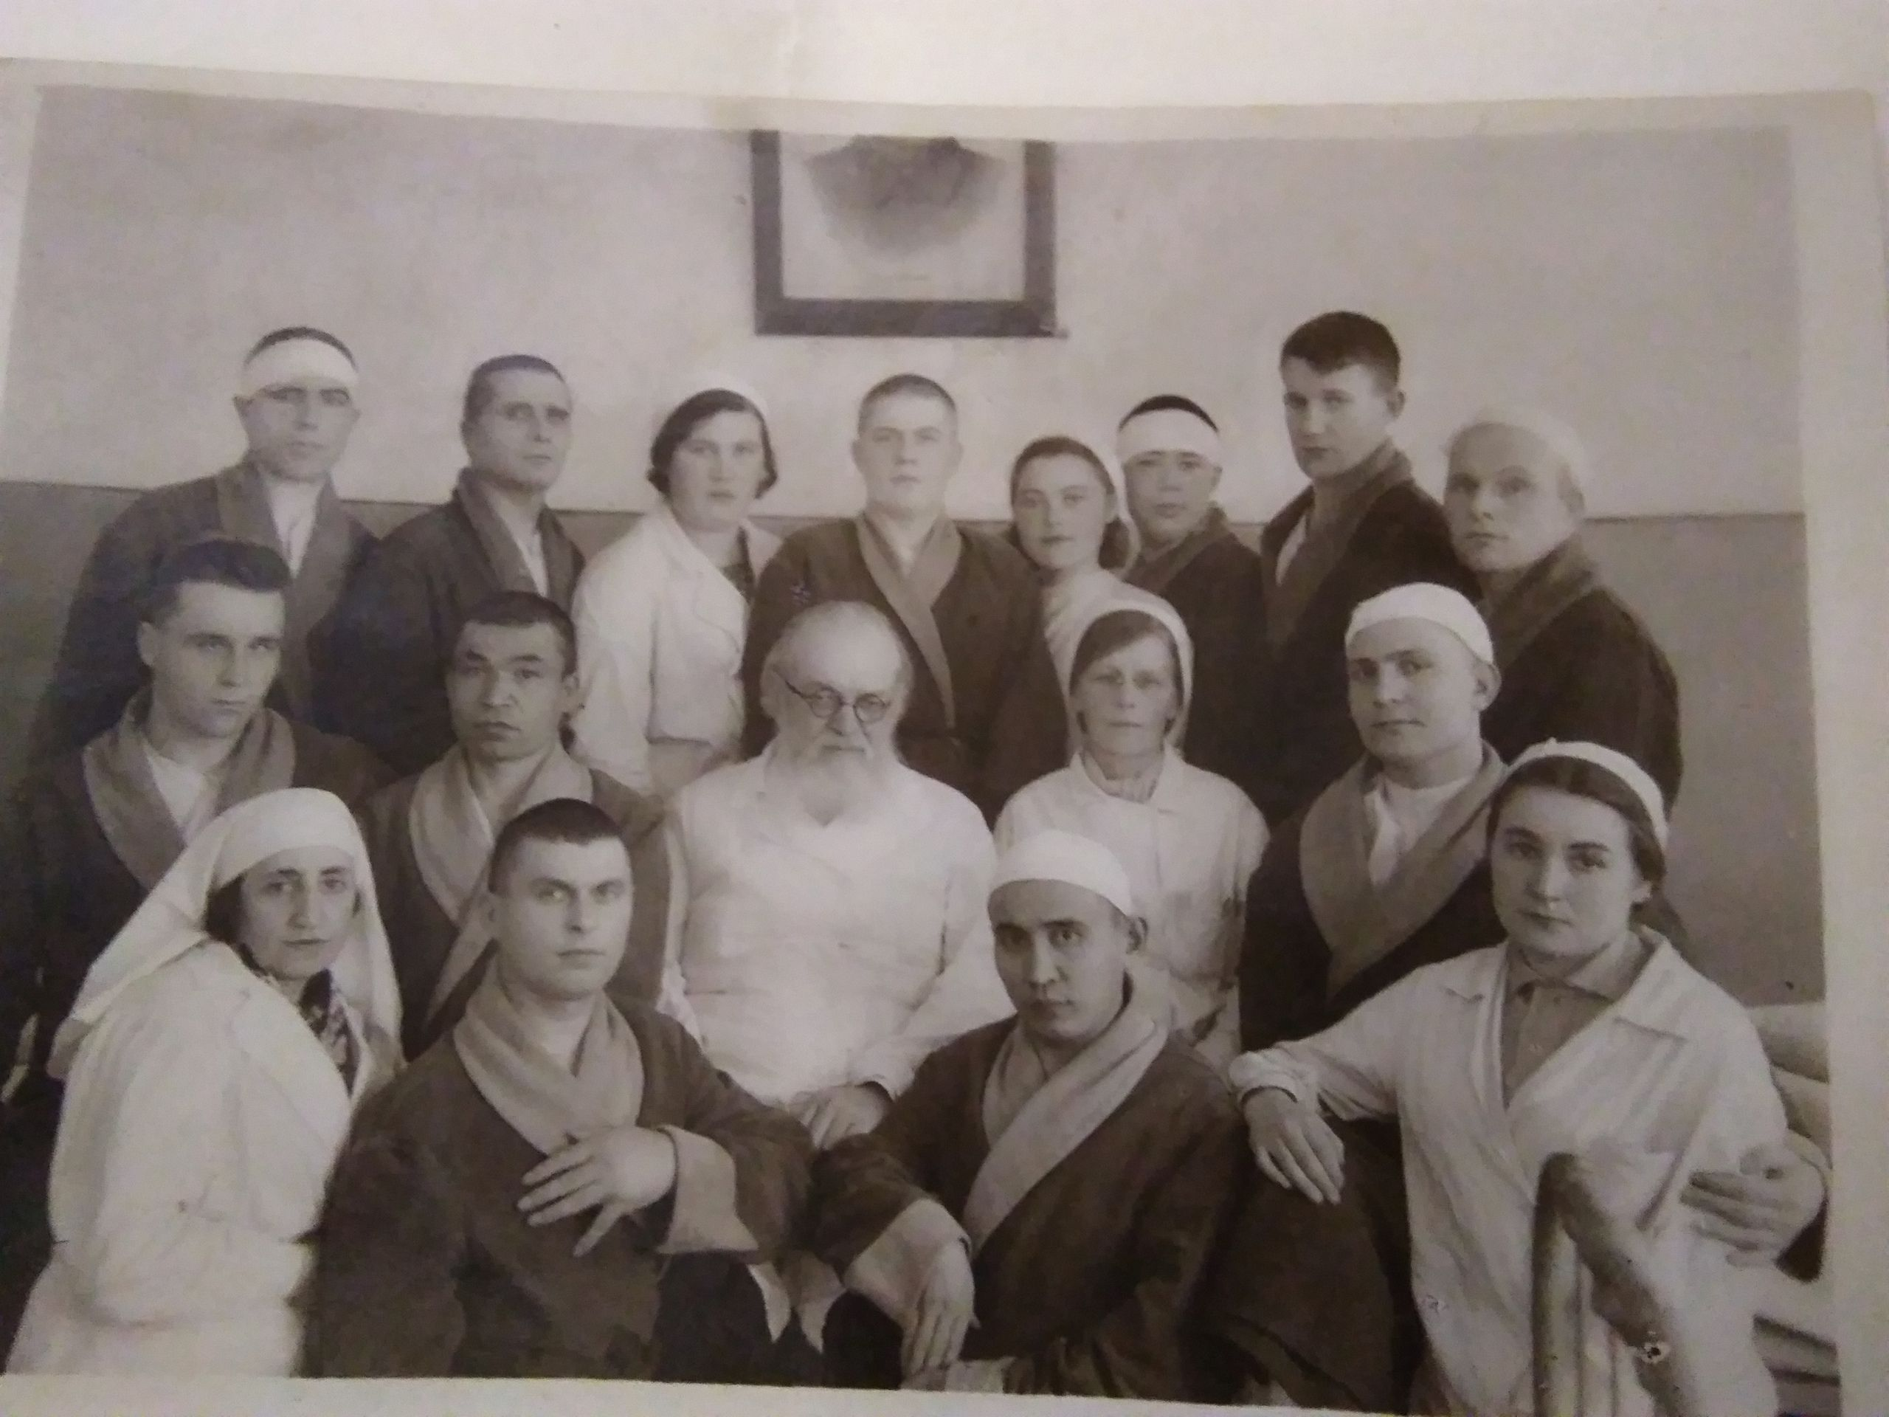
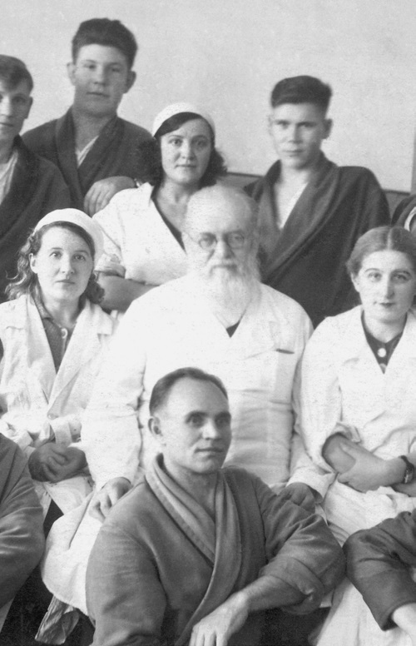
ЕПИСКОП ЛУКА В ГОДЫ ВЕЛИКОЙ ОТЕЧЕСТВЕННОЙ ВОЙНЫ

Slide 24
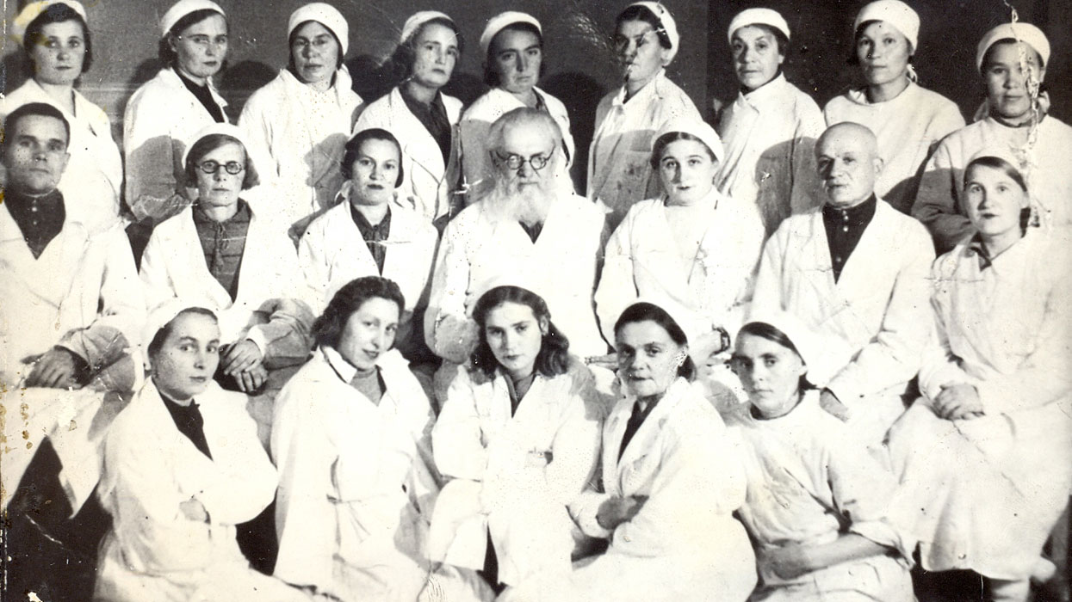
ЕПИСКОП ЛУКА В ГОДЫ ВЕЛИКОЙ ОТЕЧЕСТВЕННОЙ ВОЙНЫ

Slide 25
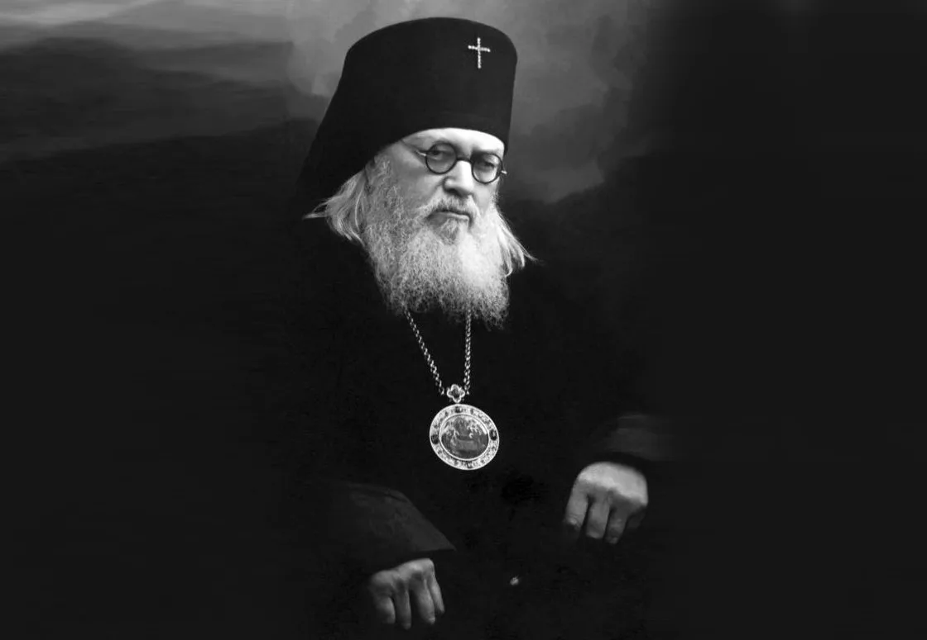
АРХИЕПИСКОП ЛУКА

Slide 26

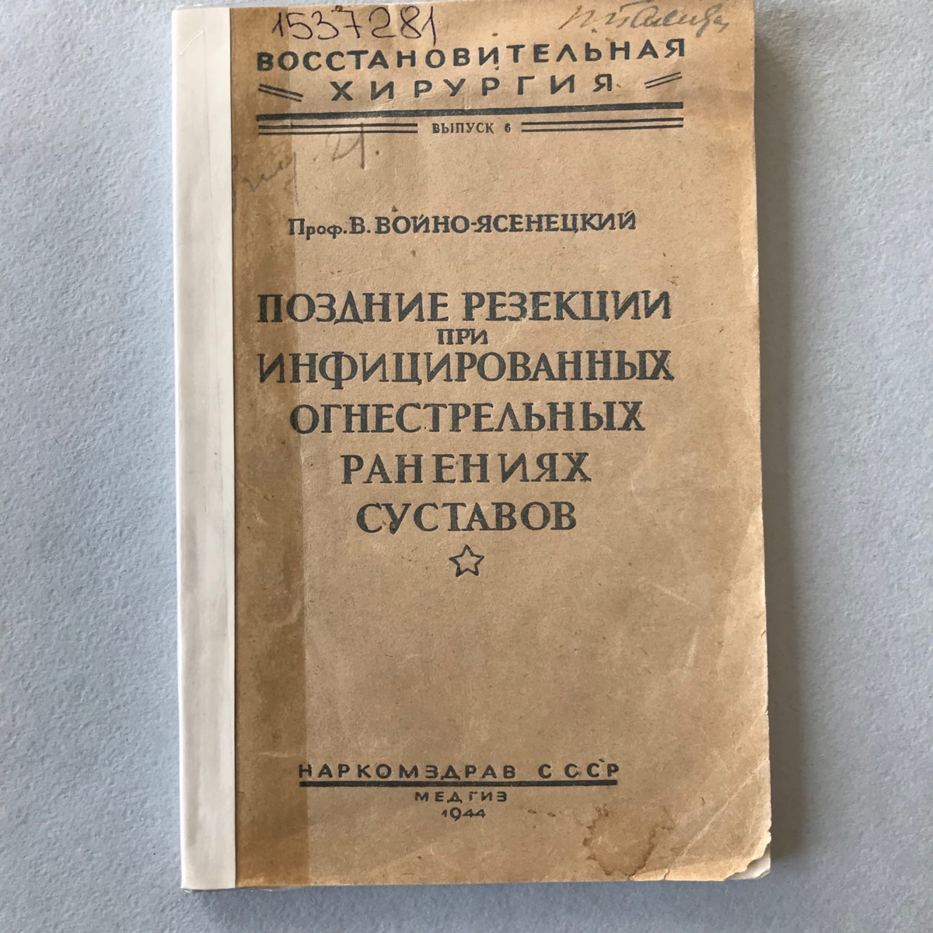
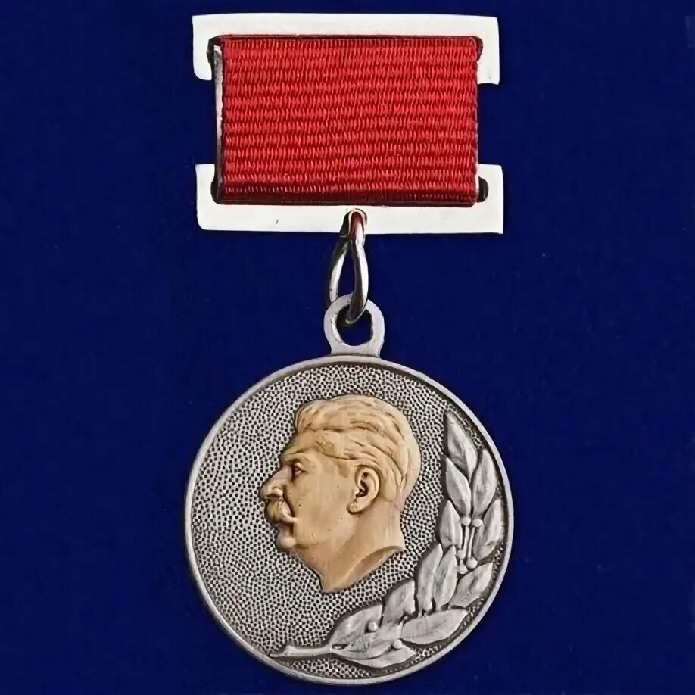
НАУЧНЫЕ ТРУДЫ СВЯТИТЕЛЯ ЛУКИ

Slide 27
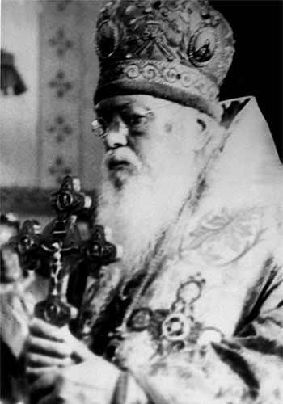
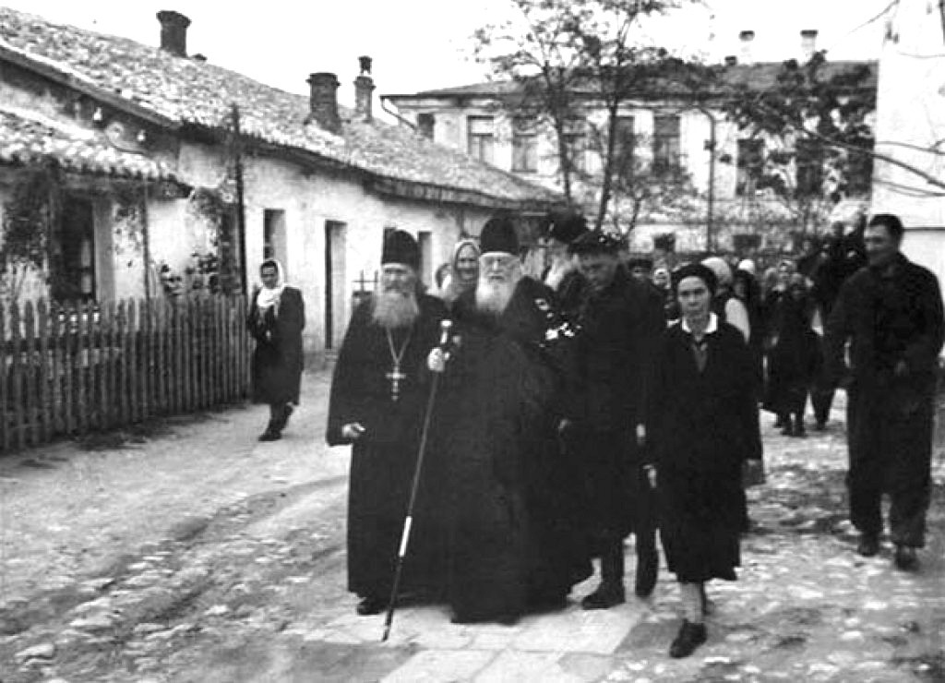
ЛУКА, АРХИЕПИСКОП КРЫМСКИЙ И СИМФЕРОПОЛЬСКИЙ

Slide 28
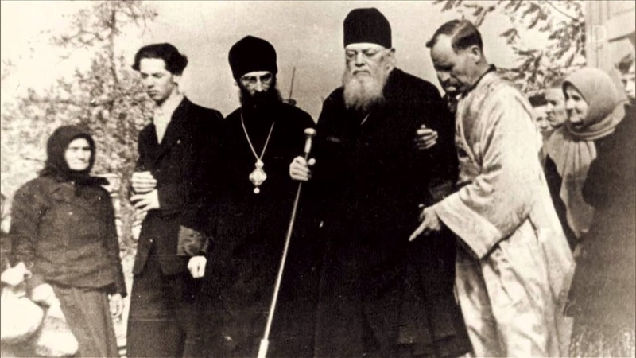
ЛУКА, АРХИЕПИСКОП КРЫМСКИЙ И СИМФЕРОПОЛЬСКИЙ

Slide 29
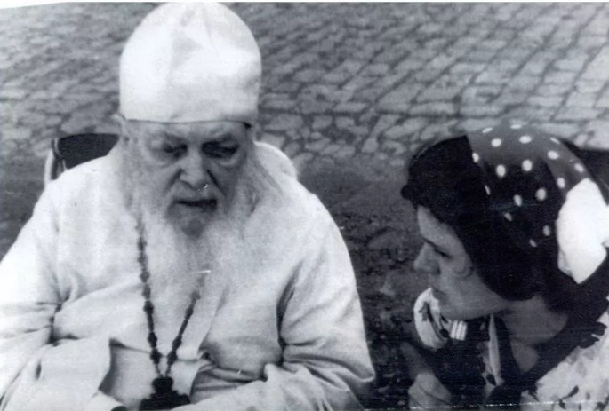
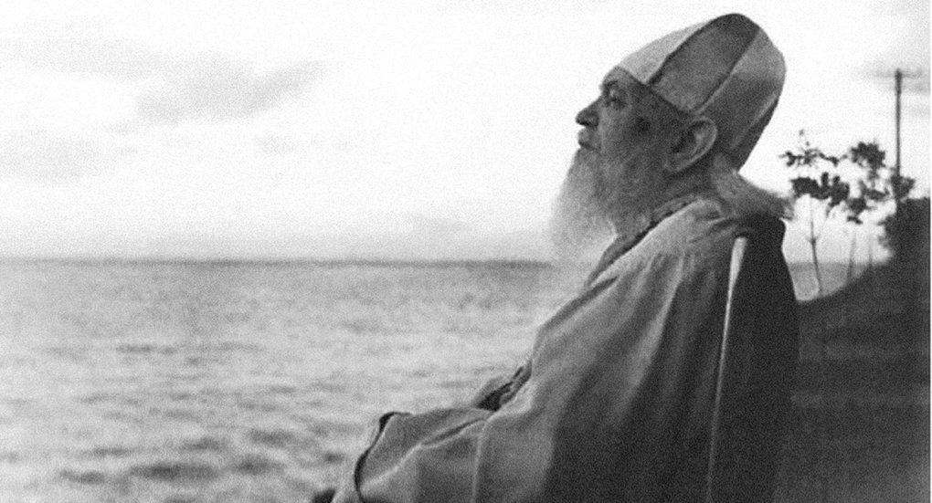
ЛУКА, АРХИЕПИСКОП КРЫМСКИЙ И СИМФЕРОПОЛЬСКИЙ

Slide 30
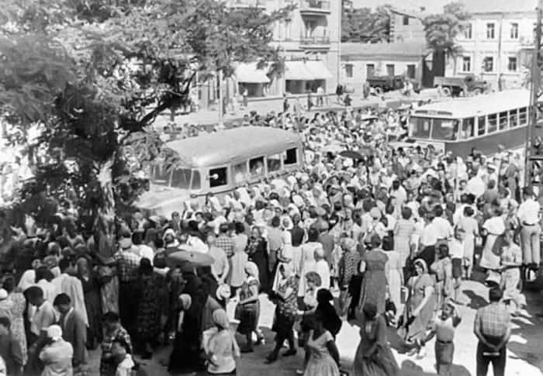
Похороны архиепископа Луки

Slide 31
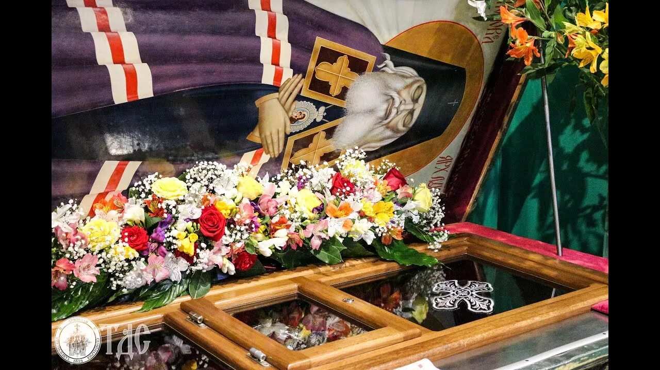
ОБРЕТЕНИЕ святых МОЩЕЙ СВЯТИТЕЛЯ ЛУКИ

Slide 32
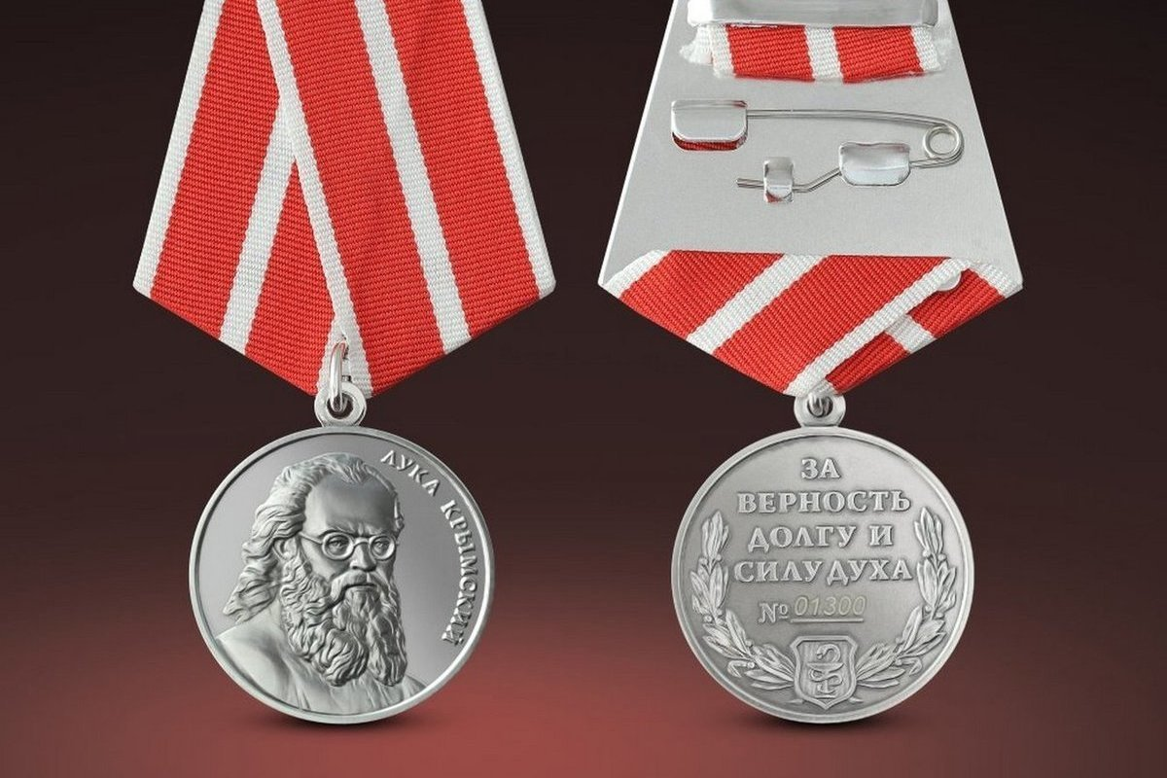
УВЕКОВЕЧИВАНИЕ ПАМЯТИ СВЯТИТЕЛЯ ЛУКИ

Slide 33





ТРУДЫ СВЯТИТЕЛЯ ЛУКИ

Slide 34
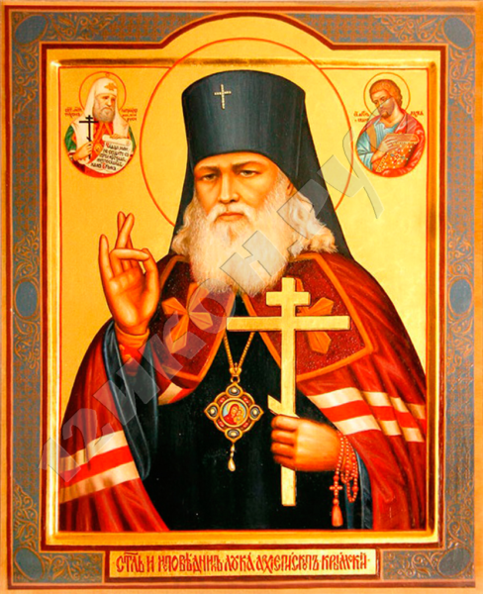
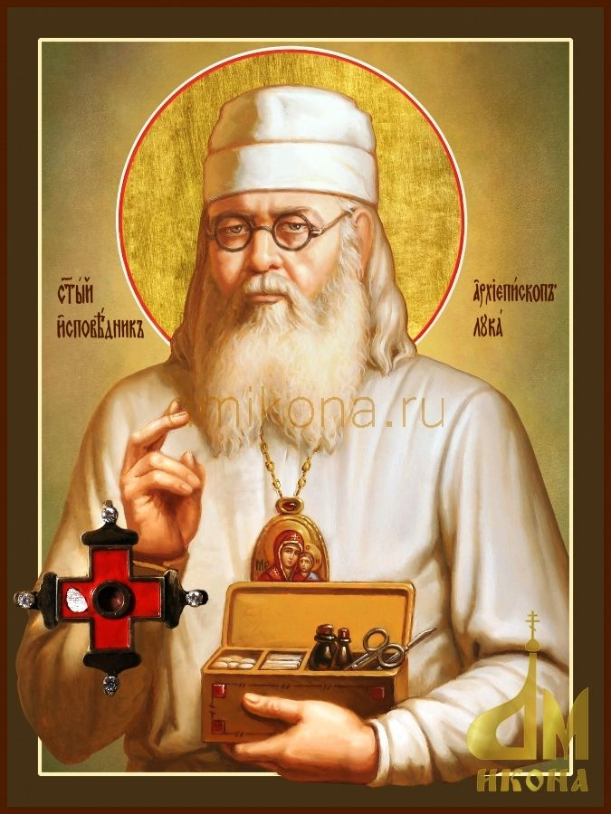
ИКОНЫ СВЯТИТЕЛЯ ЛУКИ

Slide 35
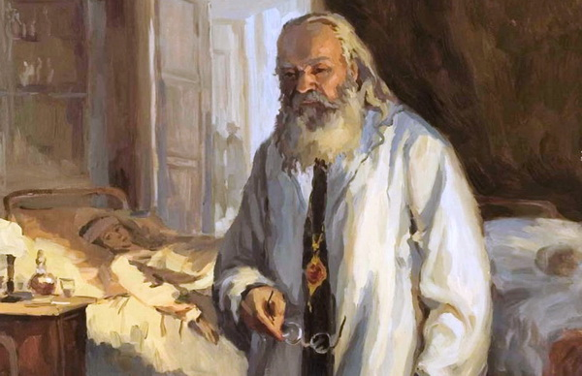

Slide 36
